Slide 1


Knjižničar u kurikulumu?
ugnježđivanje pismenosti u području umjetne inteligencije u
visokoškolsko pravno obrazovanje
nasl. doc. dr. sc. Dejana Golenko,
izv. prof. dr. sc. Martina Bajčić
THIS WORK WAS SUPPORTED BY THE CROATIAN SCIENCE FOUNDATION (GRANT NO. IP-2025-02-3140 (GENAI-LT)).
THIS WORK WAS SUPPORTED BY THE PROJECT “LAWTERMAI: LEGAL TERMINOLOGY MANAGEMENT IN THE DIGITAL AGE” (UNIRI-IZ-25-63).

Slide 2


Sadržaj
Uvod
Prijašnja istraživanja
Važnost uključivanja IP i UIP pismenosti u postojeće obrazovne programe na pravne fakultete
Uloga knjižničara u provedbi IP i UIP programa
Interdisciplinarna IP i UIP istraživanja u pravu
Rasprava
Zaključak

Slide 3

Uvod
Brze promjene u visokoškolskom obrazovanju, razvoj digitalnih pravnih tehnologija i alata UI te rastuća količina pravnih informacija postavljaju nove zahtjeve pred pravno obrazovanje.

Slide 4


Prijašnja istraživanja
Studenti prava danas moraju ne samo pronaći i koristiti relevantne pravne izvore nego i kritički procijeniti njihovu vjerodostojnost, aktualnost i autoritativnost te razumjeti mogućnosti i ograničenja alata temeljenih na UI-ju.

Slide 5
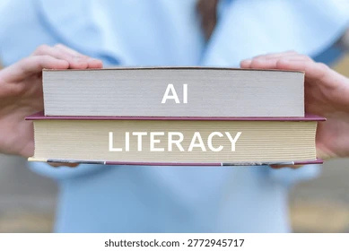
Disruptivni učinci GenUI u pravnom obrazovanju
Za razliku od ranijih digitalnih tehnologija koje su uglavnom služile kao podrška nastavi, GenUI ulazi u srž obrazovnoga procesa, produkciju znanja, rješavanje zadataka i evaluaciju ostvarenih ishoda učenja.
Studenti prava više nisu samo korisnici informacija, nego i aktivni sudionici u njihovu stvaranju i oblikovanju.
Uloga nastavnika sve više se usmjerava prema mentorstvu i vođenju procesa učenja.
Vrednovanje pravne info.
Kritičko mišljenje
Vjerodostojnost pravne info.

Slide 6
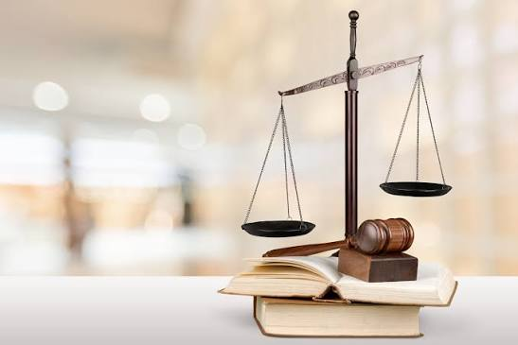

Preispitivanje obrazovnih programa i ishoda učenja
Većina studijskih programa oblikovana prije široke dostupnosti alata GenUI - ne odražavaju u potpunosti kompetencije potrebne za učinkovito i odgovorno korištenje UI alata (Callister 2024; Garingan, 2021; Garingan i Pickard, 2021).

Slide 7
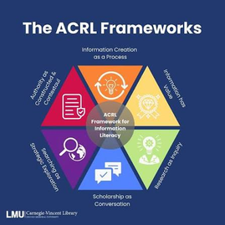

Važnost uključivanja IP i UIP pismenosti u postojeće obrazovne programe na pravne fakultete
Očuvanje kvalitete obrazovnog procesa i načela akademske čestitosti temeljenim na već postojećim IP modelima i standardima, ali i njihovim revidiranjem u UI doba.
ACRL Framework, 2016., 2026.
Model intrakurikularnog pristupa IP u području prava, Golenko, 2016.

Slide 8


Uloga knjižničara u provedbi IP i UIP programa
Takvo informacijsko okružje dodatno naglašava potrebu za sustavnim razvojem informacijske, terminološke i pismenosti u području UI kao sastavnih dijelova pravnog obrazovanja i uloge knjžničara kao partnera u obrazovnom procesu.
Interdisciplinarni pristup pravnom obrazovanju
Znanja i vještine z područja IP i UIPa
Izazov: osviještenost na razini institucije o obrazovnoj ulozi knjižničara i dr. dionika obrazovnog procesa

Slide 9
Važnost interdisciplinarnih IP i UIP istraživanja u pravu
Pridonose boljem razumijevanju informacijskog iskustva studenata prava s obzirom na promjene u informacijskom okružju i GenAI.
Temelj za uključivanje UIP pismenosti u kurikulume pravnih fakulteta - osnaživanje vještina UIP studenata - uspješniji u izgradnji pravnog znanja i u pravnom istraživanju (Callister, 2025).
Interdisciplinarni pristup
Holistički pogled na pravo
Razumijevanje pravnog obrazovnog okružja

Slide 10
Istraživanje stajališta pravnih znanstvenika o UI na PravRi
Studija slučaja Pravni fakultet u Rijeci
Kvalitativna metoda - standardizirani intervjui - nastavno osoblje
  Rezultati: Studenti: Svijest o pravnim, etičkim i društvenim izazovima uporabe UI-ija
  Studenti: Kritičko vrednovanje UI alata –UI nije zamjena za ljudsku prosudbu i vještine
  UI kao izvor „gotovih odgovora“ – rizik za kritičko promišljanje i kreativnost studenata
  Pismenost u području UI kao višedimenzionalna kompetencija – povezivanje pravnih vještina, IP i TK
  Suradnja nastavnika i knjižničara u razvoju kompetencija studenata prava (Bajčić, Golenko, Martinović, 2026)

Slide 11

Istraživanje stajališta studenata prava o UI na PravRi
  Studija slučaja Pravni fakultet u Rijeci
  Kvalitativna metoda - fokus grupe - studenti 3. godine (Bajčić, Golenko, 2026)
  dublji uvid u složene prakse povezane sa znanjem i načine na koje studenti prava konstruiraju kognitivni autoritet (Golenko, Kolarić, Martinović, 2026).
  UI nije kognitivni autoritet – studenti ga koriste za informacije i razvoj ideja, dok prednost daju pravnim bazama podataka.
  Učinkovita uporaba UI-ja zahtijeva razvijene kompetencije studenata – strateško pretraživanje, kritičko vrednovanje izvora i povezivanje pravnih informacija
  UI može povećati učinkovitost pravnog istraživanja, ali ne može zamijeniti kompetencije potrebne za odgovornu i utemeljenu uporabu pravnih informacija
  Kvaliteta pravnog istraživanja ovisi o kritičkom vrednovanju informacija
  TP - provjera prikladnosti pravnih termina usporedbom s relevantnim terminološkim izvorima = nema vjerodostojne pravne informacije bez mjerodoavnog pravnog nazivlja

Slide 12


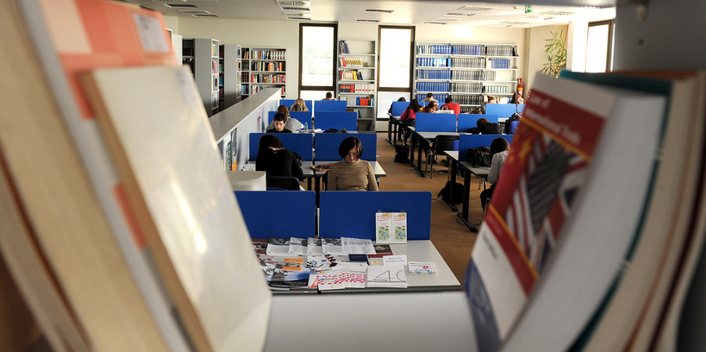
Konceptualni okvir za razvoj pismenosti u području UI studenata prava
PREDUVJETI
Prethodna znanja, iskustva i vještine dionika pismenosti u području UI u obrazovnom procesu - Institucijska razina (zastupljenost AI pismenosti u strateškim dokumentima visokoškolske ustanove u području prava) - Kurikulum studijskog programa (odgovarajući pedagoški okvir za integraciju AI alata i sadržaja povezanih s umjetnom inteligencijom u visokoškolsko obrazovanje u području prava) - Holistički pristup pravnom obrazovanju (planiranje sadržaja, odabir aktivnosti i izbor metoda učenja pismenosti o UI koje najbolje odgovaraju specifičnostima područja prava).
Terminologija
Pravo
Informacijske znanosti
Terminološke komptencije u polju prava
Temeljne pravne vještine relevantne za pravnike
Temeljne i kontekstualne
IP vještine u polju prava

Slide 13
Praktični doprinos
uključivanje IP i UIP u ishode učenja kolegija na PravRi
- knjižničar poučavatelj -
Pravno pisanje
2007.
(1. godina studija)
Informacijski alati za istraživački rad u području prava (Pravni praktikum)
(2023./2024.)
(3. godina studija)
Legal terminology and legal information managment in the digital age
(2025./2026.)
4. godina studija i Erasmus
Digitalne i informacijske vještine u višejezičnom kontekstu EU-a (2026./2027.)
Poslijediplomski studij

Slide 14
Zaključak
Knjižničar poučavatelj
Od pravnih vještina prema odgovornoj uporabi UI-ja
Integracija IP, TP i pismenosti u području UI u kurikulum – suradnja nastavnika i knjižničara povezivanje informacijskih i pravnih znanja i terminologije.
Pismenost u području UI ne zamjenjuje temeljne pravne vještine – ona ih nadograđuje i zahtijeva njihovo dodatno osnaživanje.
Formalno uključivanje IP i UIP u
pravne studije
Kritičko vrednovanje - temelj pravnog istraživanja
Kritičko vrednovanje autoriteta, vjerodostojnosti i aktualnosti pravnih informacija, neovisno o tehnologiji kojom se studenti koriste.
Ključno za razvoj informacijskih vještina potrebnih za pravno istraživanje u digitalnom i UI okružju na podlozi ACRL frameworka, 2026 i Konceptualnom okviru za razvoj pismenosti u području UI studenata prava .

Slide 15
Key takeways
U UI dobu znanje i vještine povezane s kritičkim vrednovanjem pravne informacije postaje važnije više negoli do sada.
Od podrške prema poučavanju
Interdisciplinarnost i sinergija
Knjižničar/informacijski stručnjak kao poučavatelj i partner u obrazovnom procesu, a ne samo posrednik u pristupu informacijama.
Povezivanje pravne ekspertize, terminologije nastavnika i informacijske ekspertize knjižničara - preduvjet razvoja informacijske i AI pismenosti i terminološke pismenosti studenata prava
Prema znanosti o pravnim informacijama
(Legal Information Science)
Holistički pristup osnaživanju vještina studenata
Informacija kao poveznica prava i informacijskih znanosti; teorijska i praktična osnova za razumijevanje, vrednovanje i odgovornu uporabu pravnih informacija u UI okružju (Callister, 2025)
Pravne vještine + informacijsku pismenost + terminološka pismenost + pismenost o UI, umjesto poučavanja UI-ja kao izdvojene tehnološke vještine.

Slide 16
Literatura
  Bajčić, Martina ; Golenko, Dejana Applying Large Language Models in Legal Translation: The State-of-the-Art // International journal of language & law (Düsseldorf), 13 (2024), 171-196. doi: 10.14762/jll.2024.171
  Callister, Paul D., Law and Its Discovery: The Roles of Law Librarianship and Legal Information Science in the Age of GenAI (February 03, 2025). Available at SSRN: https://ssrn.com/abstract=5137826 or http://dx.doi.org/10.2139/ssrn.5137826
  Golenko, D. (2023). Information literacy programmes at the academic level in the field of law: Croatian perspective. Knjižnica: Revija za področje bibliotekarstva in informacijske znanosti, 67(3-4), 35-68.
  Bajčić, Martina; Golenko, Dejana; Martinović, Adrijana Mapping Legal Competencies for the Digital Age: From Core Skills to AI Literacy // International journal for the semiotics of law, 1 (2026), 1; 2026, 25. doi: 10.1007/s11196-026-10537-3
  Golenko, Dejana ; Kolarić, Alica ; Martinović, Ivana Law Students’ Knowledge Practices: Construction of Cognitive Authority in Challenging Digital and AI Environment // Information Literacy in an AI-Driven World : 9th European Conference, ECIL 2025 : Revised Selected Papers / Kurbanoğlu, Serap ; Boustany, Joumana ; Špiranec, Sonja et al. (ur.). Cham: Springer, 2026. str. 491-503. doi: 10.1007/978-3-032-17272-3_39
  Martinović, I., Golenko, D., & Badurina, B. (2025). The Level of Digital Competencies Among Students at Two Croatian Universities: A Comparative Study. Education for information, 01678329251323454.
  Kim-Prieto, D., & Kahvecioğlu, M. K. (2014). Three faces of information literacy in legal studies: research instruction and law student information literacy standards in the American common law, British common law, and Turkish civilian legal traditions. International Journal of Legal Information, 42(2), 293–302.
  Savolainen, R. (2007). Media credibility and cognitive authority. The case of seeking orienting information. Information Research, 12, 3, paper 319. [Available at http://InformationR.net/ir/12-3/paper319.html]
  Wilson, P. (1983). Second-hand knowledge: an inquiry into cognitive authority. Westport; London: Greenwood Press

Slide 17
Hvala vam
Pitanja?
nasl. doc. dr. sc. Dejana Golenko,
Sveučilište u Rijeci, Pravni fakultet
dejana.golenko@uniri.hr
izv. prof. dr. sc. Martina Bajčić
Sveučilište u Rijeci, Pravni fakultet
martina.bajcic@uniri.hr

